Slide 1
НПК
Лекция №05 - Магнитный метод контроля.

Slide 2
Вопросы:
1.Принцип и область применения метода.
2.Приборы, применяемые для магнитного контроля качества в строительных конструкциях.

Slide 3
1.Принцип и область применения метода.
В настоящее время широко применяются различные физические методы и средства неразрушающего контроля качества металлов, металлических изделий и металлических строительных конструкций, и в целом зданий и сооружений, позволяющие осуществлять проверку качества строительной продукции без нарушения ее пригодности к использованию по назначению.
При этом все дефекты, как известно, вызывают изменение физических характеристик металлов и сплавов, а именно плотности, электропроводности, магнитной проницаемости, упругих свойств и т. д.
И соответственно основными задачами магнитного неразрушающего контроля качества определяются 3-и главных направления:
- контроль сплошности — это дефектоскопия;
- оценка физико-механических свойств — это структуроскопия;
измерение размеров — это толщинометрия.
При этом по способу получения первичной информации различают следующие методы магнитного неразрушающего контроля:
магнитопорошковый (МП);
магнитографический (МГ);
феррозондовый (ФЗ);
гальваномагнитный (ГМ);
индукционный (И);
пондеромоторный (ПМ);
магниторезисторный (МР);
магнитооптический (МО) или он же магнитодоменный.

Slide 4
Все эти методы магнитного неразрушающего контроля качества позволяют решать все названные выше задачи магнитного контроля качества металлический изделий, строительных конструкций, и соответственно в целом зданий и сооружений.
Часто применяемые типы магнитных преобразователей — это феррозондовые, гальваномагнитные и индукционные преобразователи, при этом:
- магнитный порошок является не магнитным преобразователем, в общепринятом смысле, а является индикаторным материалом;
- магнитная лента также не является преобразователем в общепринятом смысле, а является индикаторным материалом;
- пондеромоторный и магниторезисторный являются редко применяемыми преобразователями в неразрушающем магнитном неразрушающем контроле качества;
магнитооптический — это новый тип магнитного преобразователя для осуществления магнитного неразрушающего контроля качества металлических изделий и строительных конструкций.
Магнитопорошковый метод нашел наибольшее применение среди других методов магнитного контроля качества благодаря легкости и простоты получения требуемого результата.
Примерно 80% всех контролируемых деталей, изделий и строительных конструкций из ферромагнитных материалов проходят магнитный контроль качества именно этим методом.
Высокая универсальность, чувствительность, относительно низкая трудоемкость магнитопорошкового метода контроля и ее простота обеспечили ему довольно широкое применение в промышленности, строительной сфере и на транспорте.

Slide 5
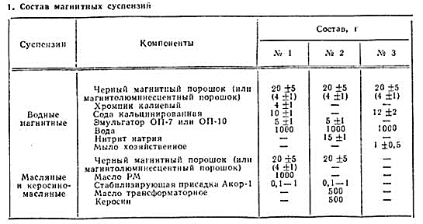
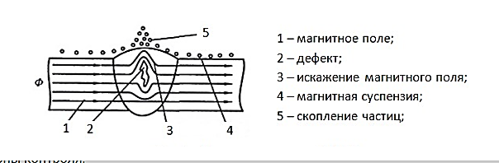
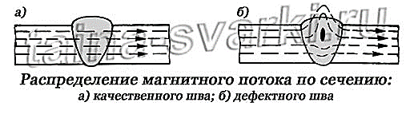

Slide 6
Для обнаружения магнитного поля рассеяния на контролируемые зоны деталей, изделий и строительных конструкций наносится магнитный порошок.
Нанесение магнитного порошка на контролируемую поверхность деталей, изделий и строительных конструкций осуществляется двумя методами («сухим» или «мокрым»).
В случае «сухого» метода для обнаружения дефектов после намагничивания наносится ферромагнитный порошок.
При использовании «мокрого» метода контроля на намагниченную деталь, изделие или строительную конструкцию наносится магнитная суспензия, т.е. взвеси ферромагнитных частиц в нетоксичных жидких средах (трансформаторное масло, смесь керосина с трансформаторным маслом, раствор антикоррозионных веществ в обыкновенной воде).
Магнитное поле рассеяния обнаруживается тем, что на ферромагнитные частицы порошка действуют пондеромоторные силы этого поля, которые стремятся затянуть эти частицы в места наибольшей концентрации магнитных силовых линий.
В результате ферромагнитные частицы собираются над дефектом, образуя рисунок в виде полосок или цепочек, полностью передавая структуру дефекта изделия или строительной конструкции. Полоски из магнитных частичек по своим размерам обычно превышают ширину дефекта, поэтому этот метод контроля идеален для выявления даже маленьких трещин, надрывов, волосовины и других мелких дефектов.
Магнитно-порошковый метод нашел широкое применение на заводах промышленности, строительной индустрии, а также на ремонтных предприятиях и в эксплуатационных подразделениях при технической эксплуатации зданий и сооружений.

Slide 7
Магнитографический метод неразрушающего контроля качества основан на обнаружении магнитных полей рассеяния, возникающих в местах дефектов при намагничивании контролируемых изделий, деталей и строительных конструкций.
При этом поля рассеяния от дефектов фиксируются в виде магнитных отпечатков на эластичном магнитном носителе (магнитной ленте), которая плотно прижата к поверхности контролируемого сварного шва строительной конструкции.
Процесс магнитного неразрушающего контроля качества состоит из 2-х основных операций:
намагничивание изделий и строительных конструкций специальными устройствами, при этом поля дефектов записываются на магнитную ленту;
воспроизведение или считывание записи с магнитной ленты, осуществляемого магнитографическим дефектоскопом.
Магнитографическим методом контролируются стыковые сварные соединения стали толщиной от 4 до15 мм, которые выполнены автоматической сваркой под флюсом.
Сварные швы, которые выполнены вручную, могут контролироваться магнитографическим методом только при отсутствии на их поверхности грубой чешуйчатости и значительных наплывов.
Магнитографическим методом лучше всего обнаруживаются тонкие продольные трещины и узкие непровары глубиной 10% и более толщины сварного шва.
Значительно хуже определяются широкие непровары или одиночные поры и шлаковые включения после сварки шва, округлой формы

Slide 8
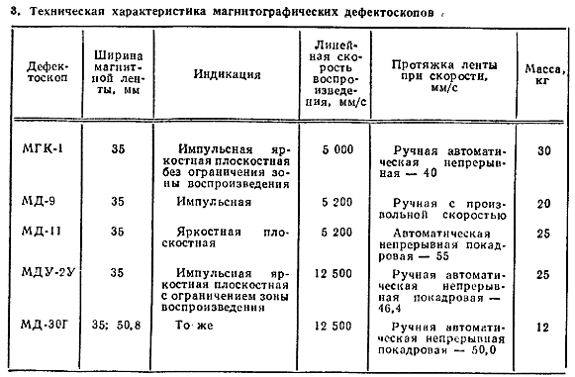
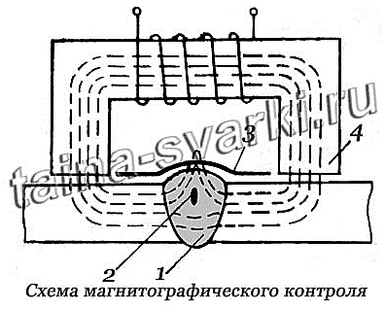
Преимущества магнитографического неразрушающего метода контроля качества следующие:
высокая разрешающая способность (возможность выявления мелких дефектов), позволяющая регистрировать неоднородные магнитные поля, которые соизмеримы с размером частиц магнитного слоя ленты (порядка 1 мкм), возможность регистрации дефектов на сложных поверхностях и в узких зазорах.
Недостатки магнитопорошкового неразрушающего метода контроля качества следующие:
- необходимость вторичного преобразования информации, регистрируются только составляющие магнитных полей вдоль поверхности магнитной ленты;
- сложность размагничивания и хранения магнитной ленты, необходимость предотвращать воздействие внешних магнитных полей.
1-сварной шов;
2-дефект в сварном шве;
3-магнитная пленка;
4-намагничивающее устройство

Slide 9
Магнитоферрозондовый метод неразрушающего контроля качества основан на использовании феррозондов в качестве первичных преобразователей.
Обладая высокой чувствительностью феррозонды способны обнаруживать поверхностные дефекты глубиной около 0,1 мм и дефекты глубиной 0,1—0,5 мм, которые расположены на глубине до 10 мм. Метод феррозондов позволяет создавать полностью автоматизированные установки, обладающие достаточно высокой производительностью работ.
Феррозондовый магнитометр, прибор для измерения и индикации магнитных полей (в основном постоянных или медленно меняющихся) и их градиентов. Как правило, феррозонд состоит из двух сердечников с обмотками, которые соединены так, что нечётные гармонические составляющие практически компенсируются.
К достоинствам магнитоферрозондового метода контроля качества необходимо отнести следующее:
- использование статических магнитных полей, которые сравнительно глубоко проникают в контролируемые изделия и строительные конструкции, что позволяет обнаруживать как поверхностные, так и дефекты расположенные на глубине залегания до 40 мм;
- измерение градиента не в материале детали, изделия и строительных конструкций, а над их поверхностями. Это значительно снижает требования к качеству поверхности, при этом шероховатость на литых деталях может превышать R_{z}320, а при контроле сварных швов по валику усиления шероховатости могут достигать R_{z}1500. Также зазор между преобразователем и контролируемой поверхностью изделий и строительных конструкций, обусловленный наличием загрязнений, может достигать 4 мм;
- высокую чувствительность, особенно к усталостным трещинам (выявляются усталостные трещины с шириной раскрытия от 1 мкм и глубиной от 50 мкм). По этому показателю феррозондовый метод приближается к магнитопорошковому методу контроля.

Slide 10
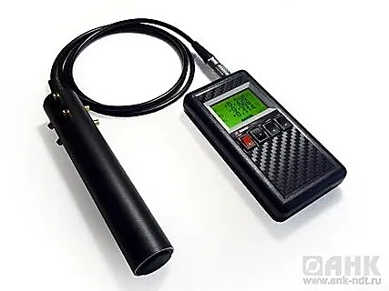
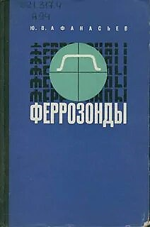
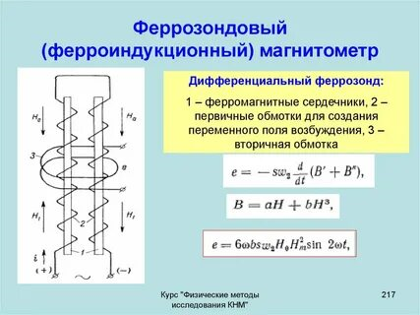
Недостатки магнитоферрозондового метода контроля обусловлены следующими требованиями:
- жесткими требованиями к намагничиванию контролируемых деталей, изделий и строительных конструкций, что требует создания уникальных (для каждого типа деталей, изделий и строительных конструкций) намагничивающих устройств, а также приборов для измерения магнитных полей (полемеров) и соответствующего метрологического оборудования;
- спецификой настройки дефектоскопов, которая производится с помощью специальных настроечных образцов с моделями дефектов. При этом градиент над каждым дефектом должен находиться в пределах малого допуска и соответственно для контроля градиента на настроечном образце требуется прибор для измерения градиента напряженности магнитного поля (градиентометр) и соответствующее метрологическое оборудование
Магнитометр геофизический трехкомпонентный купить - цены от ООО "АНК"
Феррозонды Афанасьев, Ю.В.

Slide 11
Индукционный метод магнитного неразрушающего контроля качества основан на регистрации магнитных полей контрольных деталей, изделий, строительных конструкций, и в целом зданий и сооружений индукционными преобразователями.
Метод индукционного магнитного контроля пригоден для контроля качества изделий и строительных конструкций с постоянным по длине сечением прутков, труб, рельс, канатов и т.п.
На практике используется множество приборов (дефектоскопов), основанных на индукционном методе магнитного контроля.
Индукционный метод магнитного контроля качества может использоваться для контроля сварных труб, перемещающихся относительно индукционной головки.
При этом индукционная катушка наматывается на сердечнике из металла с высокой магнитной проницаемостью и вместе они составляют магнитную индукционную головку.
Индукционный метод отличается повышенной надежностью и может работать в сильных магнитных полях, при этом требуется перемещение магнитной головки с постоянной скоростью вдоль направления магнитного поля, а также необходимо, чтобы щель рабочего зазора в индукционном сердечнике была перпендикулярна к направлению движения магнитной головки.
Данный метод рационально применять при большой длине сварных швов.
Существенным недостатком индукционного метода магнитного контроля качества является малая его чувствительность к тончайшим поверхностным дефектам типа волосяных, а также шлаковых включений и т. д.

Slide 12
Индукционный метод магнитного контроля основан на использовании магнитного потока, рассеиваемого в местах расположения дефектов сварных швов, а также для наведения электродвижущей силы в специальной магнитной катушке, передвигаемой вдоль свариваемых кромок изделий и строительных конструкций.
Работа индукционного метода основывается в наведении и усилении индукционного тока и подаче его на телефон и сигнальную лампу или специальный магнитоэлектрический прибор. При этом по звуку, а также по отклонению стрелки прибора или зажиганию специальной лампы определяют расположение дефекта.
Индукционный магнитный контроль качества изделий, строительных конструкций, и в целом зданий и сооружений производят дефектоскопом типа МД-138.
Особенностью данного дефектоскопа является использование бесконтактной поперечной системы намагничивания. Дефектоскоп типа МД-138 обнаруживает поверхностные дефекты глубиной более 0,20 мм, а также под поверхностные дефекты металлических труб, изделий и строительных конструкций.
Для контроля качества холоднокатанных и холоднотянутых металлических труб предусмотрены индукционные дефектоскопы типа ДК, а для контроля холоднокатанных металлических полос для изготовления строительных изделий и конструкций предусмотрены дефектоскопы типа МД.
Также на основе феррозондовых магнитных преобразователях созданы установки УФКТ-1М и МД-10Ф, которые применяются для контроля качества ферромагнитных металлических изделий и строительных конструкций.
С помощью данных установок выявляются волосяные трещины и раковины в стенках металлических труб, а также в изделиях и строительных конструкциях.

Slide 13
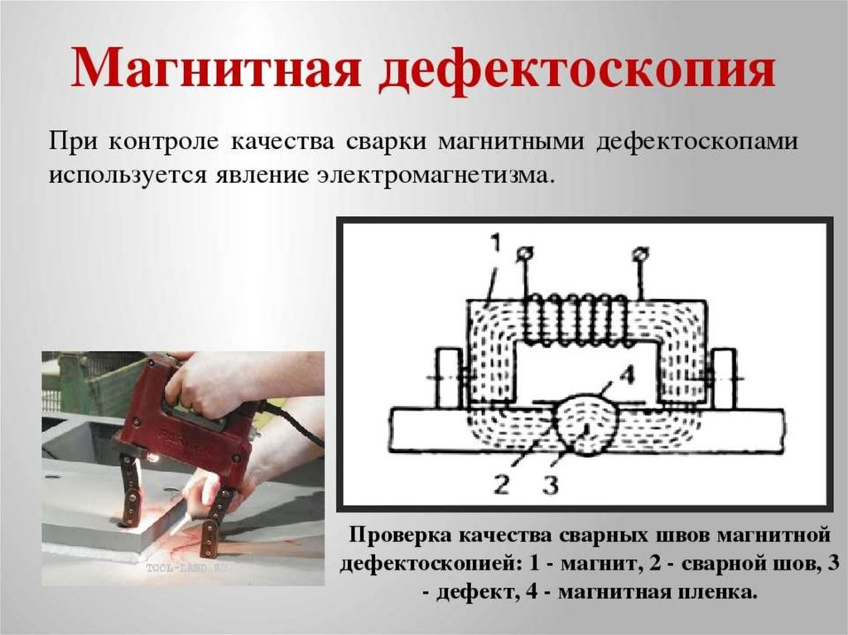
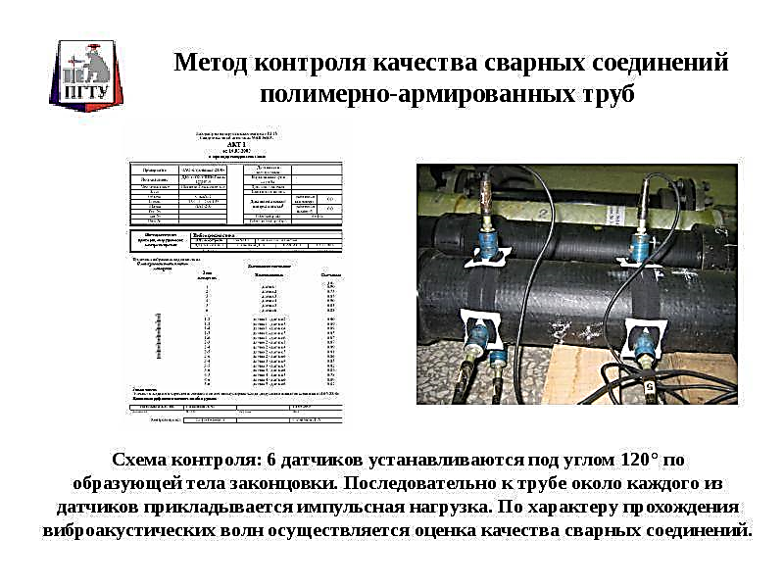

Slide 14
БЛАГОДАРЮ ЗА ВНИМАНИЕ!

Slide 15
